Slide 1


Uso de la fluorescencia en estudios fisiológicos
Claudia Pizarro Diego Manque

Slide 2
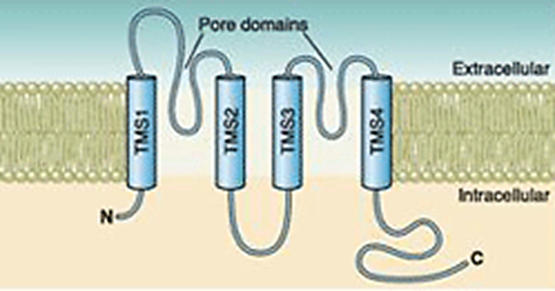
Canal de potasio TASK2
Pertenece a la familia de canales de potasio K2P.
Regulan el potencial de membrana en reposo.
Regulan el volumen celular.

Slide 3

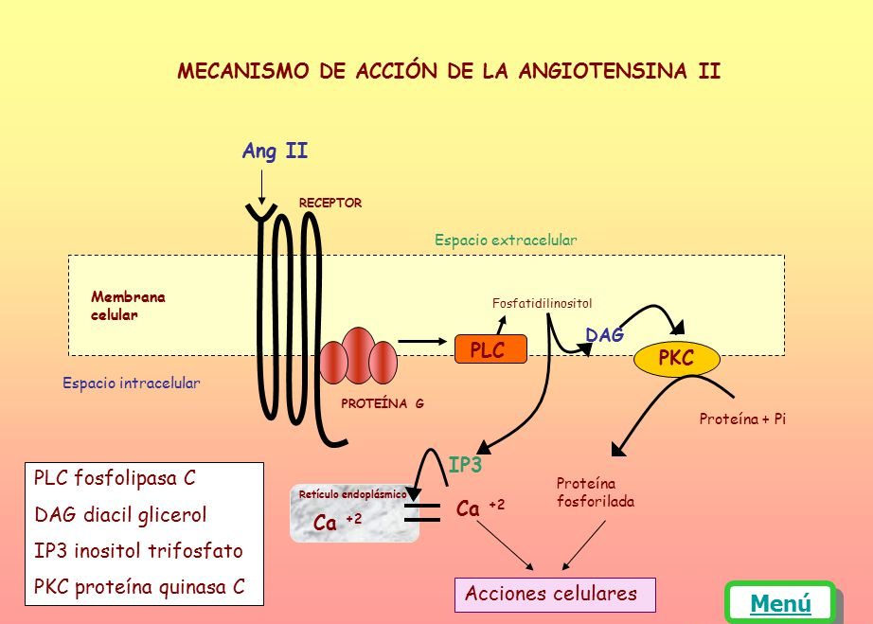

Angiotensina II
Es una hormona peptídica que tiene como función regular la presión arterial. Además, aumenta la reabsorción de Na⁺ en los túbulos contorneados proximales.

Slide 4

¿Puede la angiotensina II modular el potencial de membrana en presencia de TASK2?

Slide 5
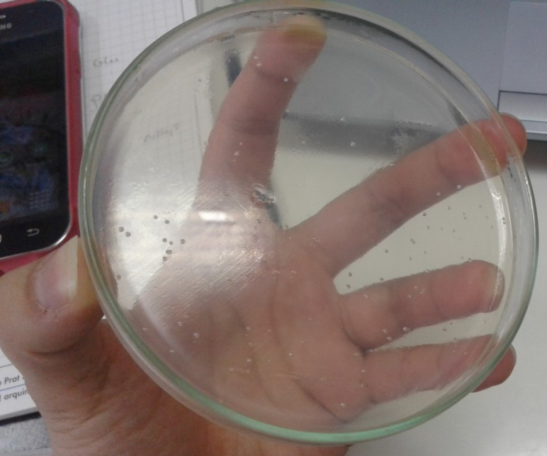
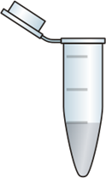
Transformación de células competentes DH5α
Se transformó con el plásmido
Task 2/ p CR3.1
Extracción de DNA plasmidial
200 µl

Slide 6
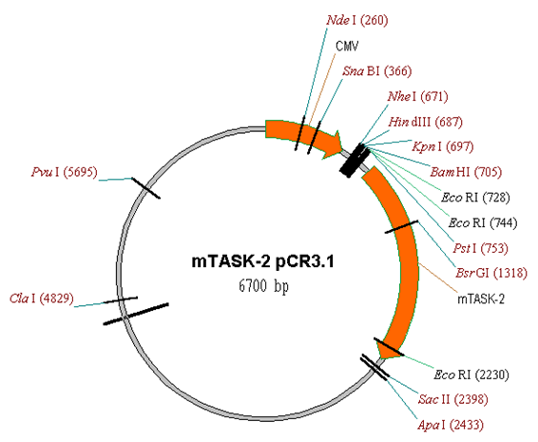
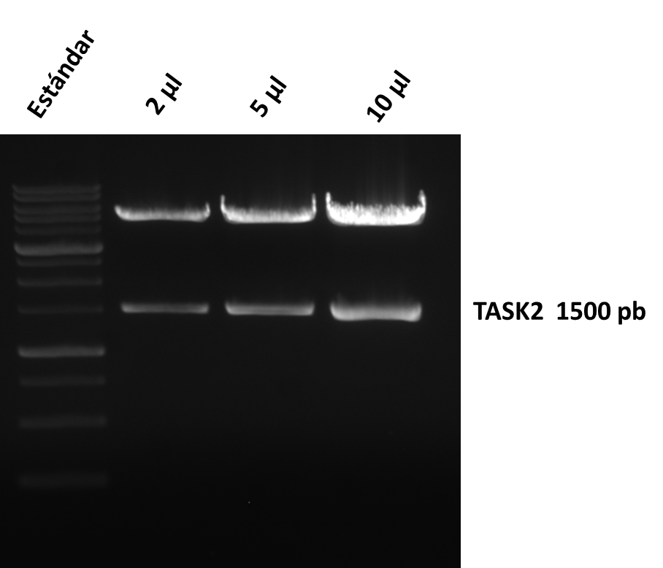
Ensayo de restricción y cuantificación del DNA plasmidial
Enzima de restricción: EcoRI
2,9 µg/µl

Slide 7
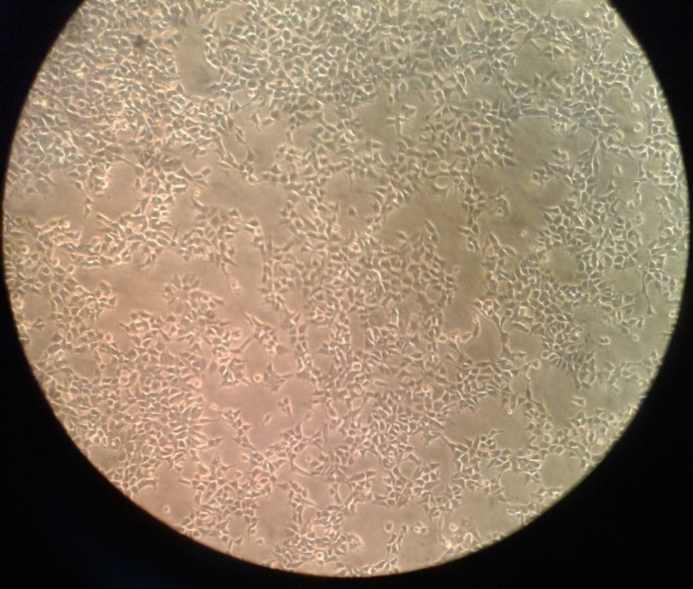
Transfección de la línea estable HA-AT1 GFP con TASK2
HA - AT1 GFP
etiqueta
Receptor de angiotensina I
Proteína verde fluorescente
Se transfectó 0,7 µg de DNA plasmidial.
Se monitorearon por fluorescencia 4 horas después.

Slide 8
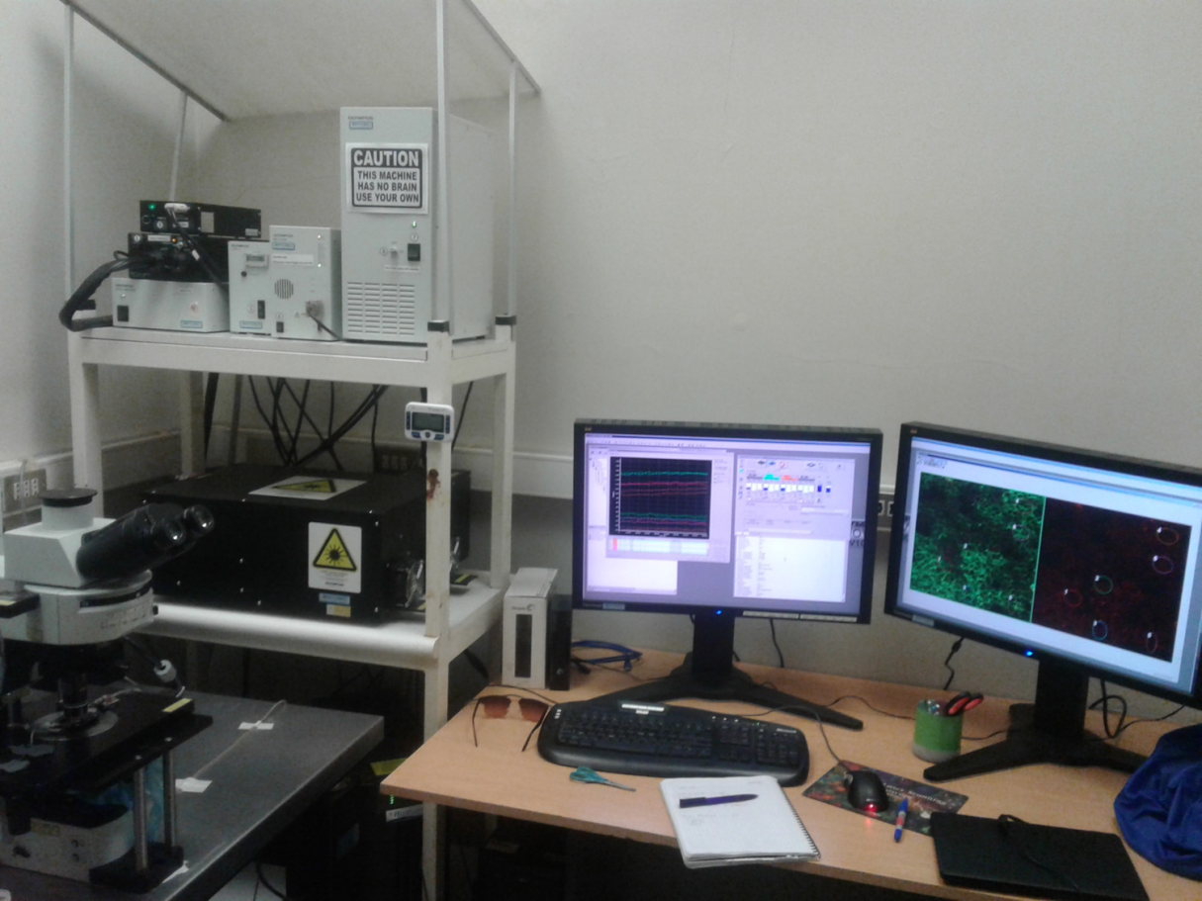
Microscopio confocal
Sondas utilizadas en los experimentos
Rhod 2: sirve para ver las concentraciones intracelulares de calcio. Su espectro de emisión cae en el rojo.
FluoVolt: nos permite ver cambios en el potencial de membrana. Su espectro de emisión cae en el color verde.

Slide 9
HA – AT1 GFP
Rhod2 FluoVolt merge

Slide 10

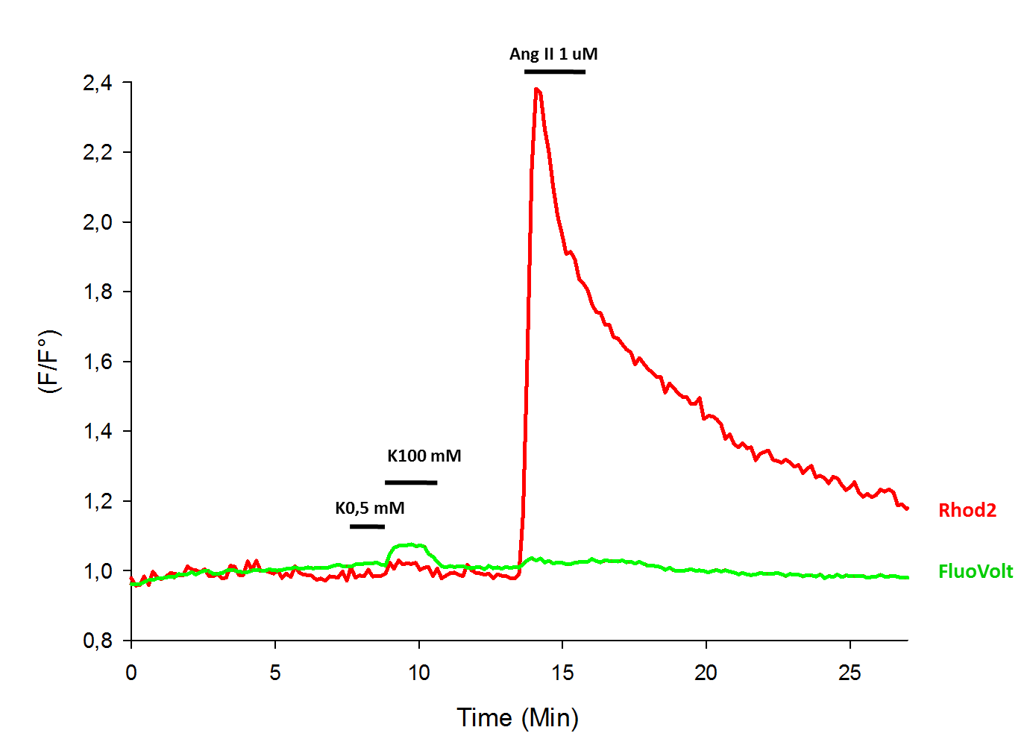
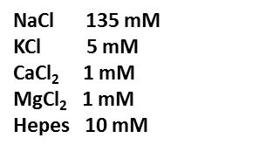

Slide 11
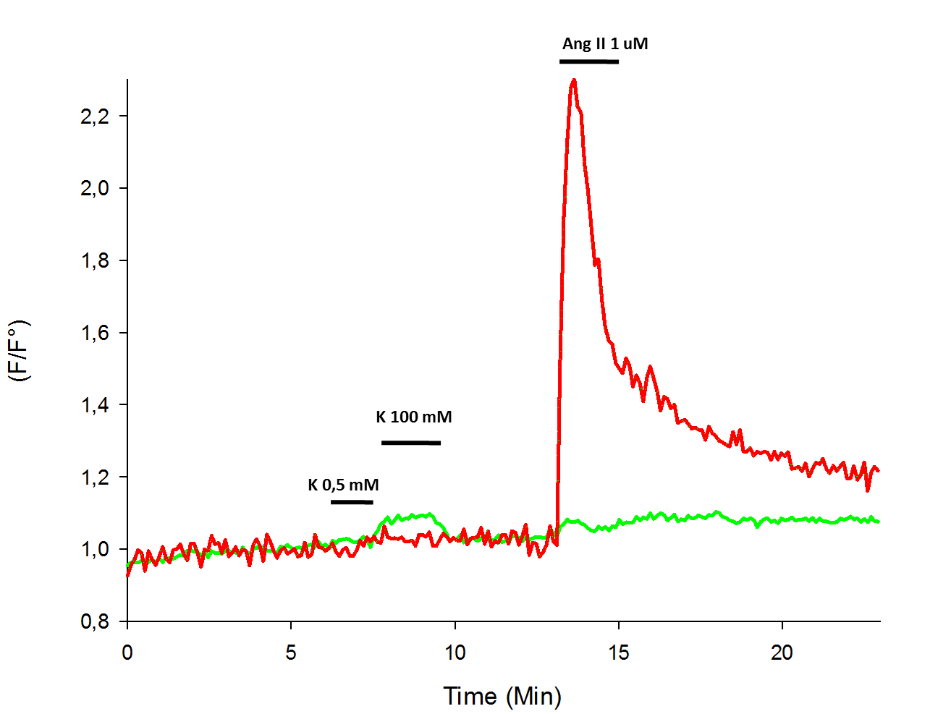
Rhod2
FluoVolt

Slide 12
Variación de la Fluorescencia de la sonda FluoVolt en células transfectada con TASK2
Ang II 1 µM
K 100mM
K 0,5mM
FluoVolt

Slide 13
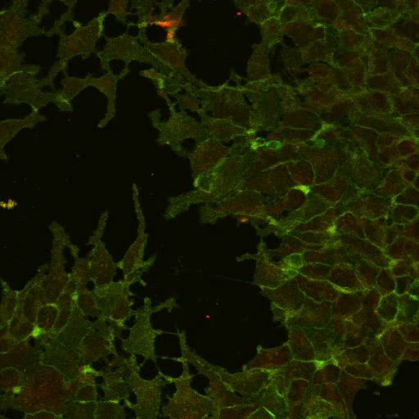

Slide 14
Conclusión
Se aprecia una pequeña despolarización en la células HEK293 con el AT1 y el canal de K⁺ TASK2 en presencia de Angiotensina II.
En cambio, la respuesta de las células en ausencia del TASK2 no muestra una variación de la fluorescencia de la sonda FluoVolt cuando se le agrega angiotensina II.

Slide 15


